Slide 1




สำนักงานสีเขียว
คณะพัฒนาการท่องเที่ยว มหาวิทยาลัยแม่โจ้

Slide 2
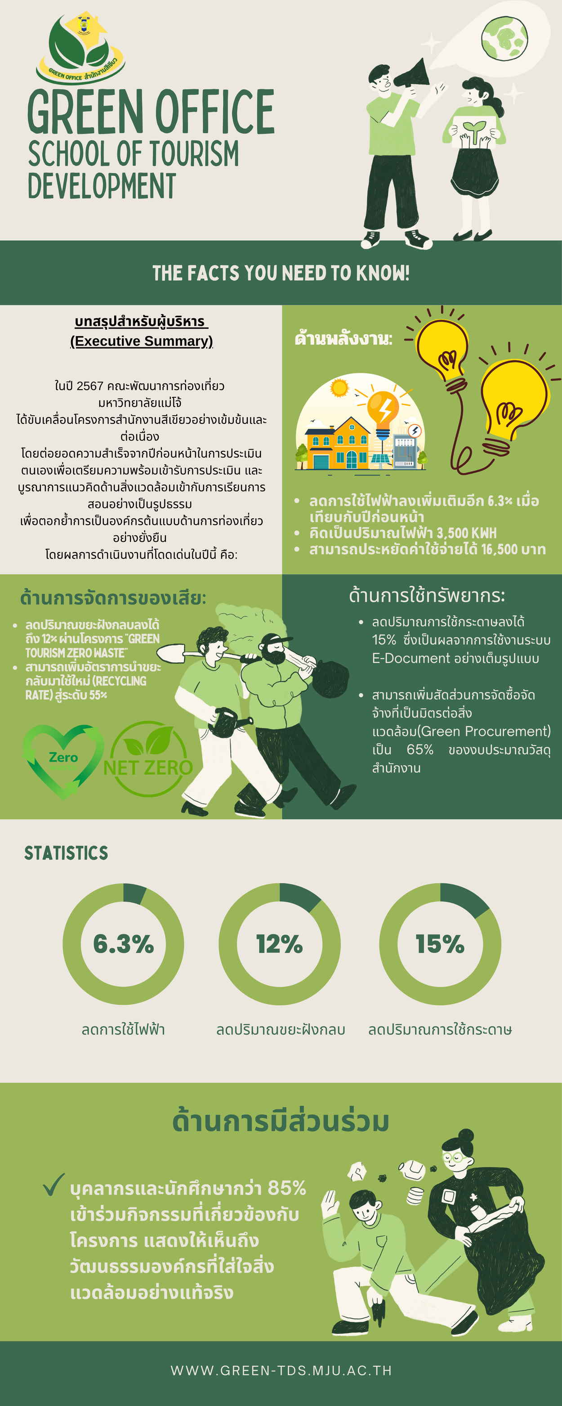



Slide 3





หมวดที่ 1: การกำหนดนโยบาย การวางแผนการดำเนินงาน และการปรับปรุงอย่างต่อเนื่อง
Policy Making
Operational Planning
ระบุประเด็น
ปัญหาสิ่งแวดล้อม
ทบทวนกฎหมาย
และข้อกำหนด
ได้รับการอนุมัติจากผู้บริหารสูงสุด: เพื่อให้มั่นใจว่านโยบายจะได้รับการสนับสนุนและผลักดันให้เกิดขึ้นจริงทั่วทั้งองค์กร
มีการจัดตั้งคณะกรรมการหรือทีมงานที่รับผิดชอบด้านการจัดการสิ่งแวดล้อมโดยตรง เพื่อขับเคลื่อนแผนงานและติดตามความคืบหน้า
สำรวจและวิเคราะห์กิจกรรมทั้งหมดขององค์กร เพื่อระบุว่ากิจกรรมใดบ้างที่ส่งผลกระทบต่อสิ่งแวดล้อม เช่น การใช้ไฟฟ้า, การใช้น้ำ, การใช้กระดาษ, การเกิดของเสีย, และการปล่อยก๊าซเรือนกระจก
รวบรวมและทำความเข้าใจกฎหมาย ข้อบัญญัติ และข้อกำหนดอื่น ๆ ที่เกี่ยวข้องกับการดำเนินงานด้านสิ่งแวดล้อมของตนเอง เพื่อให้มั่นใจว่าการดำเนินงานจะเป็นไปตามกฎหมาย

Slide 4





หมวดที่ 2: การสื่อสารและสร้างจิตสำนึก (Communication & Awareness Activities)
ตลอดทั้งปี คณะทำงานได้จัดกิจกรรมเพื่อสร้างการรับรู้และส่งเสริมให้บุคลากรและนักศึกษามีส่วนร่วมอย่างต่อเนื่อง ดังนี้:
การอบรม:
จัดอบรมให้ความรู้ในหัวข้อ "การคัดแยกขยะที่ถูกต้องสู่การสร้างมูลค่า" และ "ท่องเที่ยวอย่างไรให้ Low Carbon"
01
การสื่อสารภายใน: ประชาสัมพันธ์ข้อมูลโครงการ ผลการดำเนินงาน และเกร็ดความรู้ด้านสิ่งแวดล้อมผ่านช่องทางที่หลากหลาย เช่น บอร์ดนิทรรศการบริเวณโถงอาคาร, สื่อประชาสัมพันธ์ดิจิทัล (Digital Signage), Line Official และ Facebook Fan page ของ คณะพัฒนาการท่องเที่ยว
02
กิจกรรมพิเศษ:
  กิจกรรม "Green Tourism Zero Waste Day" รณรงค์ลดขยะพลาสติกและจัดการแข่งขันประกวดแนวคิดผลิตภัณฑ์ Upcycling จากขยะ
  กิจกรรม "ปิดไฟ 1 ชั่วโมง ลดโลกร้อน" (Earth Hour)
  การประกวด "โต๊ะทำงานสร้างสรรค์ ลดขยะ ลดพลังงาน"
03

Slide 5









หมวดที่ 3: การจัดการทรัพยากรและพลังงาน
01
การจัดการพลังงาน (ไฟฟ้า)
ลดปริมาณการใช้ไฟฟ้ารวมทั้งปีลงจาก 55,000 kWh เหลือเพียง 51,500 kWh (ลดลง 6.3%) ประหยัดค่าใช้จ่ายได้ 16,500 บาท โดยเป็นผลจากการเปลี่ยนอุปกรณ์ที่ประหยัดพลังงานและการรณรงค์สร้างจิตสำนึก
02
การจัดการน้ำ (น้ำประปา)
ลดปริมาณการใช้น้ำโดยรวมลงจาก 1,500 ลบ.ม. เหลือ 1,420 ลบ.ม. (ลดลง 5.3%) ผ่านการติดตั้งอุปกรณ์ประหยัดน้ำและการบำรุงรักษาอย่างสม่ำเสมอ
03
การใช้ทรัพยากร (กระดาษ)
ลดปริมาณการสั่งซื้อกระดาษ A4 ลง 50 รีม เมื่อเทียบกับปีก่อนหน้า ประหยัดงบประมาณได้ 7,500 บาท ซึ่งเป็นผลสำเร็จจากการส่งเสริมการใช้ระบบเอกสารอิเล็กทรอนิกส์
(E-Document)

Slide 6




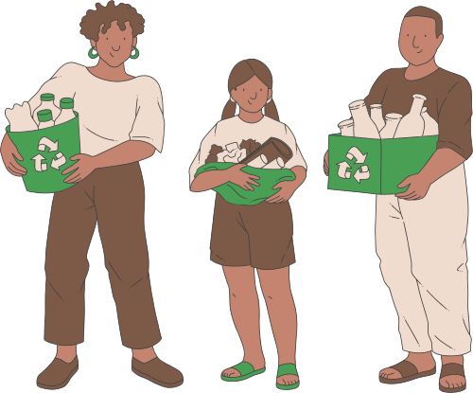


หมวดที่ 4: การจัดการของเสีย
คณะพัฒนาการท่องเที่ยว ให้ความสำคัญกับการจัดการของเสียอย่างครบวงจร ตั้งแต่การลดปริมาณขยะที่ต้นทาง (Reduce) การส่งเสริมการใช้ซ้ำ (Reuse) และการคัดแยกเพื่อนำกลับไปใช้ประโยชน์ใหม่ (Recycle) เพื่อลดปริมาณขยะที่ต้องส่งไปกำจัดให้น้อยที่สุด
ลดปริมาณขยะ:
สามารถลดปริมาณขยะที่ต้องส่งไปฝังกลบได้ 150 กิโลกรัม หรือคิดเป็น 12% เมื่อเทียบกับปีก่อนหน้า
เพิ่มการรีไซเคิล:
·สามารถยกระดับอัตราการนำขยะกลับมาใช้ใหม่ (Recycling Rate) จาก 48% ในปีก่อนหน้า เป็น 55% ในปีนี้
"Green Tourism Station”
  ขยะรีไซเคิล: 40%
  ขยะอินทรีย์: 15%
  ขยะทั่วไป: 42%
  ขยะอันตราย: 3%
การจัดการขยะอินทรีย์:
ขยะอินทรีย์ทั้งหมด 100% จากเศษอาหารและพื้นที่ส่วนกลาง ถูกนำไปทำปุ๋ยหมักเพื่อใช้ประโยชน์ในศูนย์เกษตรของมหาวิทยาลัย

Slide 7









หมวดที่ 5: สภาพแวดล้อมและความปลอดภัย
นอกเหนือจากการจัดการทรัพยากรและของเสีย คณะพัฒนาการท่องเที่ยว ยังให้ความสำคัญอย่างยิ่งกับการสร้างสภาพแวดล้อม
การทำงานและการเรียนรู้ที่ดี ปลอดภัย และถูกสุขลักษณะสำหรับบุคลากรและนักศึกษาทุกคน
02
แสงสว่าง
ออกแบบพื้นที่ทำงานและห้องเรียนให้ได้รับแสงสว่างจากธรรมชาติอย่างเพียงพอในตอนกลางวัน และเลือกใช้หลอดไฟ LED ที่ให้ความสว่างเหมาะสมและประหยัดพลังงาน เพื่อถนอมสายตาและลดความร้อน
01
คุณภาพอากาศภายในอาคาร
มีการบำรุงรักษาและทำความสะอาดเครื่องปรับอากาศตามวาระอย่างสม่ำเสมอ เพื่อลดการสะสมของฝุ่นและเชื้อโรค พร้อมทั้งส่งเสริมการปลูกไม้ฟอกอากาศภายในอาคาร
03
ความปลอดภัย อาชีวอนามัย และสภาพแวดล้อมในการทำงาน
  มีการตรวจสอบและบำรุงรักษาอุปกรณ์ไฟฟ้าและสายไฟให้อยู่ในสภาพพร้อมใช้งานอย่างปลอดภัย
  จัดเตรียมและตรวจสอบถังดับเพลิงให้พร้อมใช้งานในจุดที่เข้าถึงง่าย
  มีป้ายทางหนีไฟที่ชัดเจน
  จัดให้มีชุดปฐมพยาบาลเบื้องต้นประจำสำนักงาน
  รณรงค์ให้บุคลากรจัดโต๊ะทำงานตามหลักการยุทธศาสตร์ (Ergonomics) เพื่อสุขภาพที่ดีในการทำงาน

Slide 8










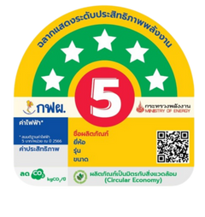
หมวดที่ 6: การจัดซื้อและจัดจ้าง
01
นโยบายการจัดซื้อจัดจ้างสีเขียว
คณะพัฒนาการท่องเที่ยว กำหนดนโยบายให้การจัดซื้อสินค้าและจัดจ้างบริการที่เป็นมิตรต่อสิ่งแวดล้อม โดยพิจารณาผลิตภัณฑ์ที่ได้รับรองฉลากเขียว (Green Label), ตะกร้าเขียว หรือมาตรฐานอื่น ๆ ที่เทียบเท่าเป็นอันดับแรก
02
งบประมาณการจัดซื้อวัสดุสำนักงาน ถูกใช้ไปกับการเลือกซื้อสินค้าที่เป็นมิตรต่อสิ่งแวดล้อม
ผลการดำเนินงาน: ในปี 2567 ร้อยละ 65% ของงบประมาณการจัดซื้อวัสดุสำนักงาน ถูกใช้ไปกับการเลือกซื้อสินค้าที่เป็นมิตรต่อสิ่งแวดล้อม ซึ่งเกินกว่าเป้าหมายที่ตั้งไว้ที่ 60%
02
ตัวอย่างสินค้าและบริการสีเขียวที่จัดซื้อ

Slide 9


สรุปผล ปัญหา
และข้อเสนอแนะ
โครงการสำนักงานสีเขียวในปี 2567 บรรลุวัตถุประสงค์ที่ตั้งไว้เป็นอย่างดี โดยสามารถลดการใช้ทรัพยากรและค่าใช้จ่ายของคณะพัฒนาการท่องเที่ยว ได้อย่างเป็นรูปธรรม พร้อมทั้งสร้างวัฒนธรรมองค์กรที่ใส่ใจสิ่งแวดล้อมได้อย่างกว้างขวาง
ปัญหาและอุปสรรค:
  การคัดแยกขยะอันตราย (เช่น แบตเตอรี่, หลอดไฟ) ยังต้องมีการสื่อสารและให้ความรู้เพิ่มเติม
  ความร่วมมือในการลดใช้พลังงานจากเครื่องใช้ไฟฟ้าส่วนบุคคลยังไม่เต็มที่
ข้อเสนอแนะเพื่อการพัฒนาในปีต่อไป:
  จัดตั้งจุดรวบรวมขยะอันตรายให้ชัดเจนและเข้าถึงง่าย พร้อมจัดทำสื่อประชาสัมพันธ์เฉพาะเรื่อง
  ริเริ่มโครงการจัดการก๊าซเรือนกระจก (Carbon Footprint for Organization) เพื่อประเมินและตั้งเป้าหมายการลดการปล่อยก๊าซเรือนกระจกของคณะพัฒนาการท่องเที่ยว
  ยื่นขอการรับรองมาตรฐานสำนักงานสีเขียว (Green Office) ในระดับประเทศ

Slide 10






Thank You
คณะกรรมการสำนักงานสีเขียว คณะพัฒนาการท่องเที่ยว
ระบบสารสนเทศเพื่อการบริหารจัดการสำนักงานสีเขียว
คณะพัฒนาการท่องเที่ยว
0 5387 5150
www.green-tds.mju.ac.th
อาคารสุวรรณวาจกกสิกิจ

